Slide 1



PROJETO FINAL
DATA ANALYST

Slide 2






A NOSSA EQUIPA
MEMBROS DO PROJETO
TIAGO MARQUES
ANA CATARINA
GONÇALO REIS
JOANA AFONSO

Slide 3

CESAE DIGITAL
NEW YORK TAXIS
Cliente
Worten

Slide 4



O PROJETO
ESTE PROJETO É UMA ANÁLISE DETALHADA RELATIVA A VIAGENS DE TÁXI NA CIDADE DE NOVA IORQUE.
ABRANGENDO TRÊS TIPOS DE VEÍCULOS DISTINTOS AO LONGO DE QUATRO MESES.

Slide 5









O PROJETO
TÍPICOS TÁXIS DE NOVA YORK.
SERVIÇO MAIORITARIAMENTE NO CENTRO DA CIDADE.
SERVIÇO DE CHAMADA NA RUA.
MEDALLION (IDENTIFICAÇÃO) ÚNICA PARA CADA TÁXI.
O PROPRIETÁRIO PODE SER O CONDUTOR OU LEASING DE AGÊNCIA.
Os Táxis Verdes prestam serviço previamente agendado.
Serviço de chamada na rua.
funcionam maioritariamente nos distritos exteriores.
Os Veículos FHV incluem Carros e Limousines de Luxo.
serviço UBER, juno, lYft e via
fornecem APENAS serviço previamente agendado

Slide 6
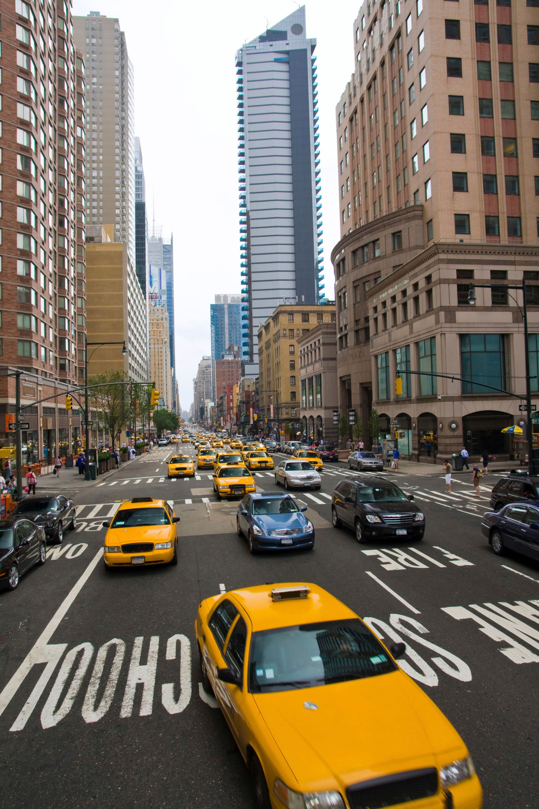





OBJETIVO
Extrair insights valiosos e resposta aos desafios do cliente
CARACTERÍSTICAS
PRINCIPAIS
FORMATO DE DADOS
Apache Parquet
FONTE DE DADOS
www.nyc.gov
TAMANHO DOS DADOS
10 GB
CONTEXTO TEMPORAL
Jan 2015 & Jan Fev Mar 2016

Slide 7
TAMANHO DO DATASET
10 GB
100M LINHAS

Slide 8

DESAFIOS PROPOSTOS
❖ Encontre a distribuição dos montantes das tarifas, ou seja, para cada montante A, o número de viagens que custam A.
❖ Encontre o número de viagens com um custo total inferior a $10.
❖ Encontre a distribuição do número de passageiros.
❖ Encontre a receita total (para todos os táxis) por dia. A receita deve incluir o valor da tarifa, gorjetas, impostos, portagens, sobretaxas.
❖ Encontre o número total de viagens para cada táxi.
❖ Existe mais do que um registo para um determinado táxi ao mesmo tempo?
❖ Para cada táxi, qual é a percentagem de viagens sem coordenadas GPS, ou seja, todas as 4 coordenadas são registadas como 0's?
❖ Qual é a distância média percorrida por viagem?

Slide 9

DESAFIOS PROPOSTOS
❖ Comparar viagens com base no tipo de medallion (Motorista Nomeado, Proprietário tem de conduzir).
❖ Listar os 10 melhores agentes por receita total.
❖ Qual é o número médio de viagens que podemos esperar esta semana?
❖ Qual é a tarifa média por viagem que esperamos cobrar?
❖ Determine o número de taxis diferentes utilizados por cada motorista
❖Como é que se prevê que o volume de viagens se altere em relação à semana passada?
❖ Que dias da semana e horas do dia serão mais movimentados?
❖ Compare as viagens com base no tipo de veículo: WAV, HYB, CNG, LV1, DSE, NRML.
❖ Quais serão provavelmente os locais de recolha e entrega mais populares?

Slide 10


PLANEAMENTO DO PROJETO
DEFINIÇÃO DAS DIFERENTES FASES DO PROJETO.
CONVERSÃO DOS FICHEIROS PARQUET

Slide 11

PLANEAMENTO DO PROJETO
DEFINIÇÃO DAS DIFERENTES FASES DO PROJETO.
CONVERSÃO DOS FICHEIROS PARQUET
IMPORTAÇÃO DOS FICHEIROS PARA SQL SERVER

Slide 12

PLANEAMENTO DO PROJETO
DEFINIÇÃO DAS DIFERENTES FASES DO PROJETO.
CONVERSÃO DOS FICHEIROS PARQUET
IMPORTAÇÃO DOS FICHEIROS PARA SQL SERVER
REALIZAÇÃO DE QUERIES EM SQL

Slide 13

PLANEAMENTO DO PROJETO
DEFINIÇÃO DAS DIFERENTES FASES DO PROJETO.
CONVERSÃO DOS FICHEIROS PARQUET
IMPORTAÇÃO DOS FICHEIROS PARA SQL SERVER
REALIZAÇÃO DE QUERIES EM SQL
IMPORTAÇÃO DAS QUERIES PARA POWER BI

Slide 14

PLANEAMENTO DO PROJETO
DEFINIÇÃO DAS DIFERENTES FASES DO PROJETO.
CONVERSÃO DOS FICHEIROS PARQUET
IMPORTAÇÃO DOS FICHEIROS PARA SQL SERVER
REALIZAÇÃO DE QUERIES EM SQL
IMPORTAR QUERIES PARA POWER BI
MODELAÇÃO, ANÁLISE E CRIAÇÃO DE DASHBOARD EM POWER BI

Slide 15



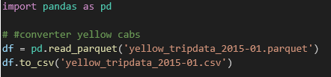
IMPORTAÇÃO DOS DADOS |
1
CONVERÇÃO DE PARQUET PARA CSV COM PYTHON.

Slide 16
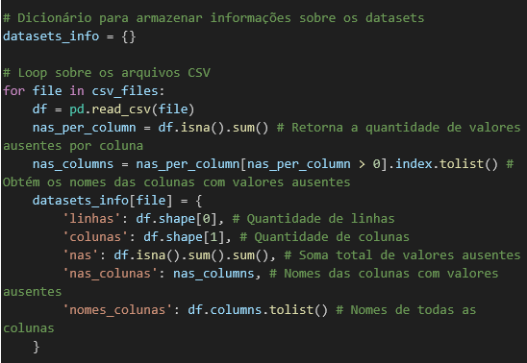
IMPORTAÇÃO DOS DADOS |
2
OBTENÇÃO DE INFORMAÇÕES SOBRE O DATASET COM PYTHON.

Slide 17

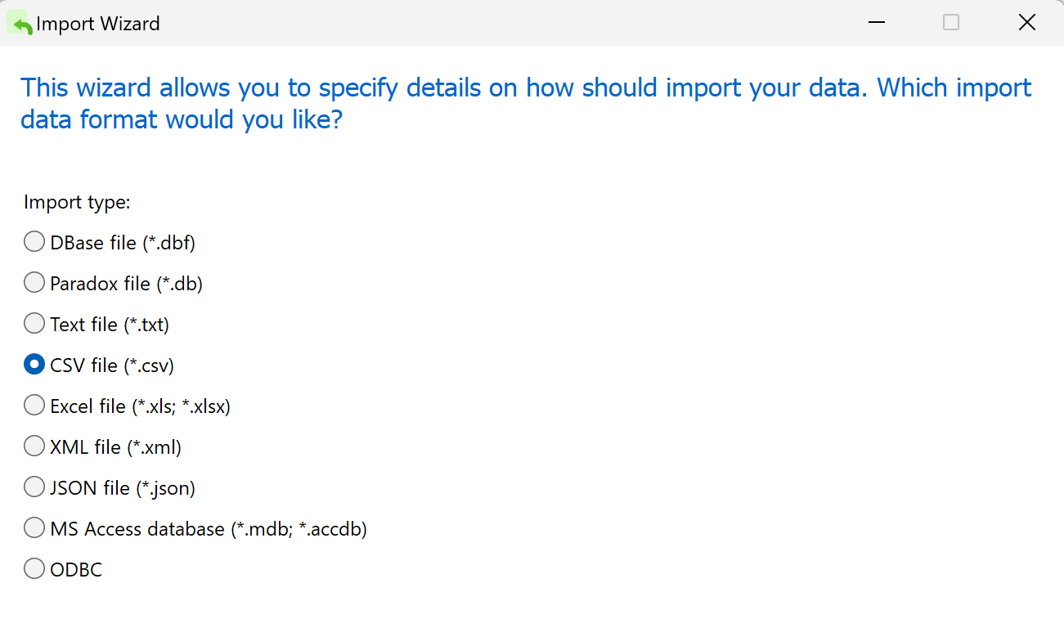
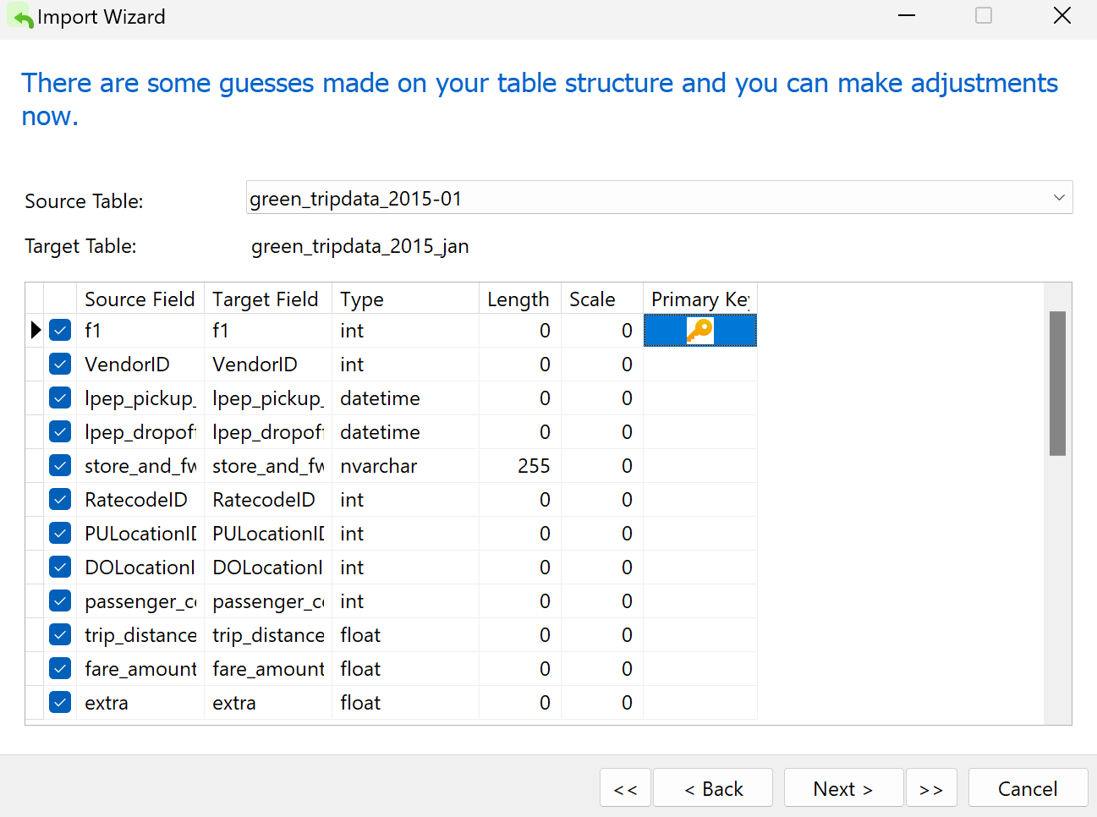
IMPORTAÇÃO DOS DADOS |
3
IMPORTAÇÃO DOS FICHEIROS CSV PARA SQL SERVER.

Slide 18


IMPORTAÇÃO DOS DADOS |
4
ACESSO AOS DADOS POR MEIO DE APLICAÇÕES DE DATA MANAGEMENT.

Slide 19
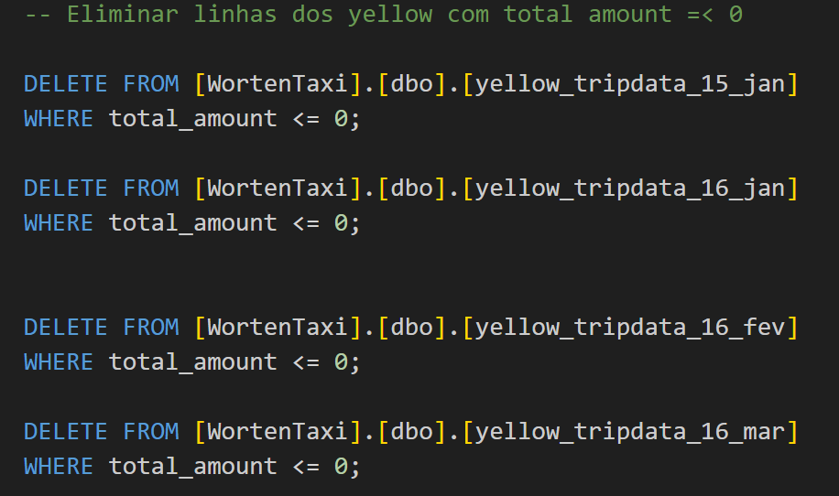

LIMPEZA DOS DADOS |
5
LIMPEZA DE NULOS E VAZIOS NO DATASET.

Slide 20
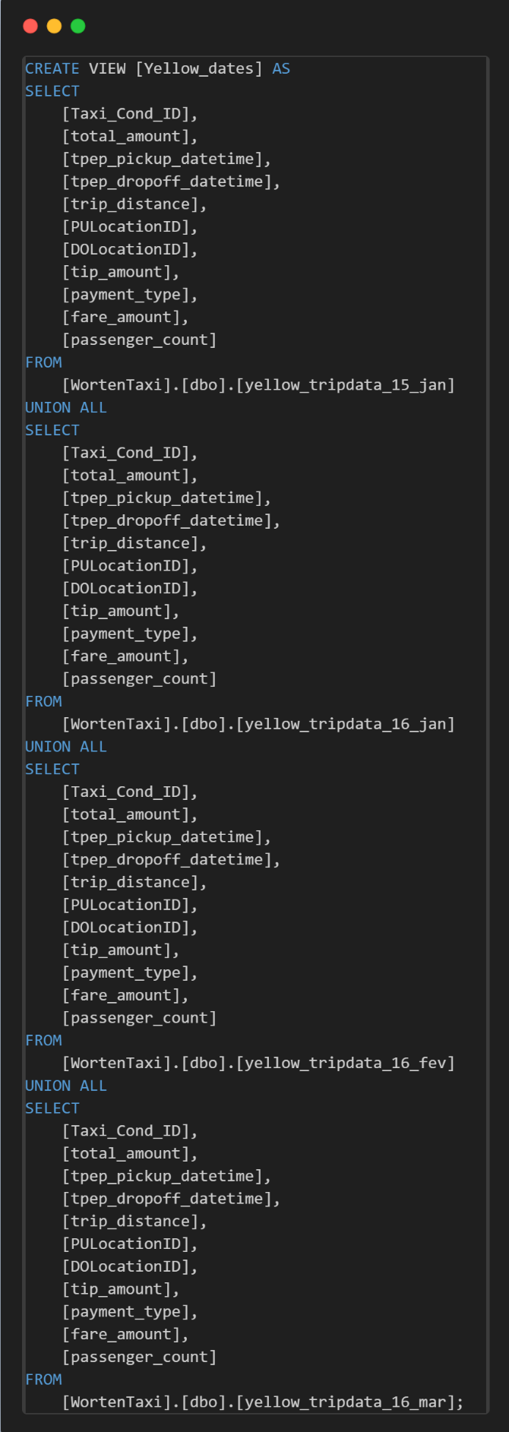
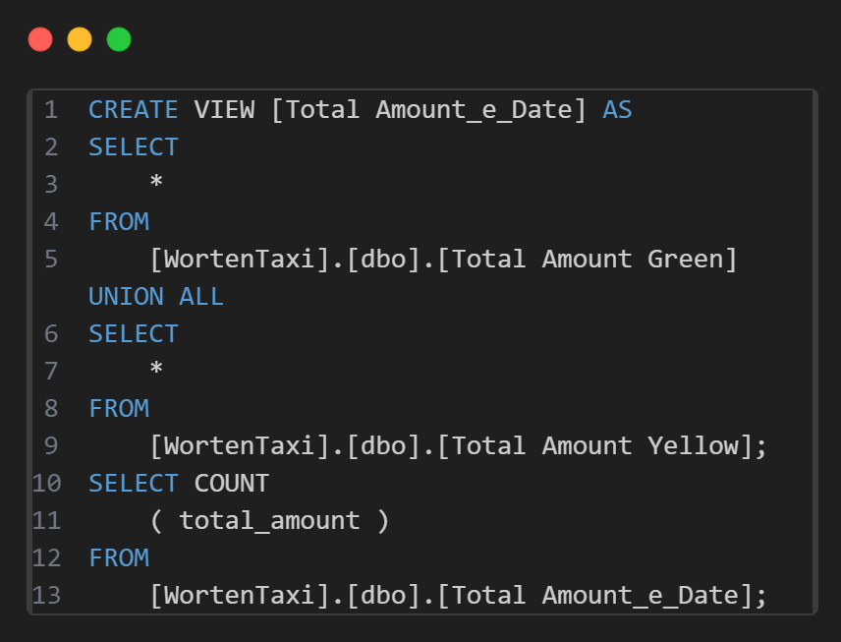
6
Organização DO DATASET |
CRIAÇÃO DE VIEWS

Slide 21
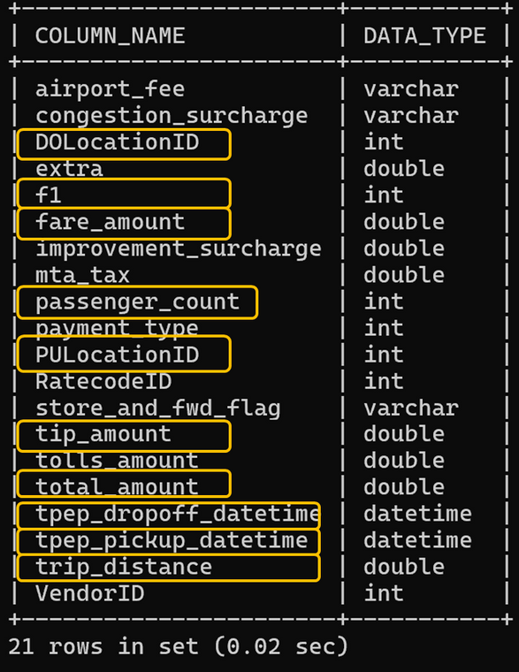
Análise do dataset |
6
RESPONDER ÀS QUESTÕES POSSÍVEIS.
AS PERGUNTAS A QUE TINHAMOS RESPOSTA
DADOS QUE PRECISAVAMOS
Condutores
Medallion
taxis
agentes
tipo taxi
10/17

Slide 22
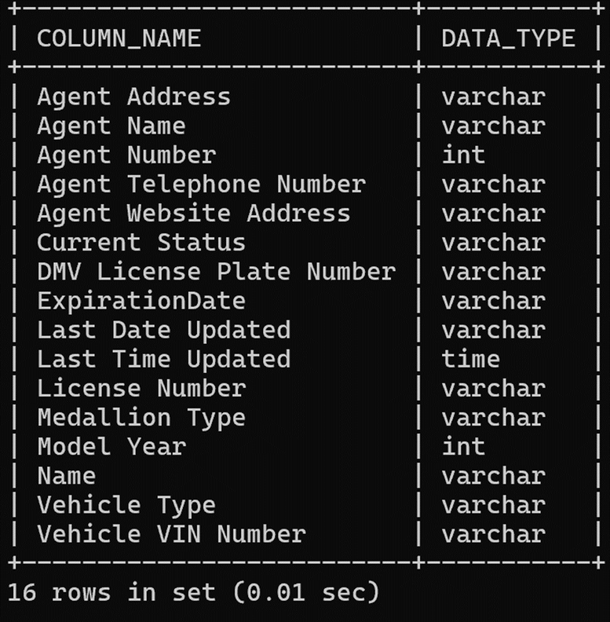

Análise do dataset |
6
PESQUISA DE FONTES DE DADOS EXTERNAS PARA CONSEGUIR RESPONDER A TODAS AS QUESTÕES DO CLIENTE.
ONDE FOMOS BUSCAR OS DADOS EXTRA?
NYC OPEN DATA

Slide 23
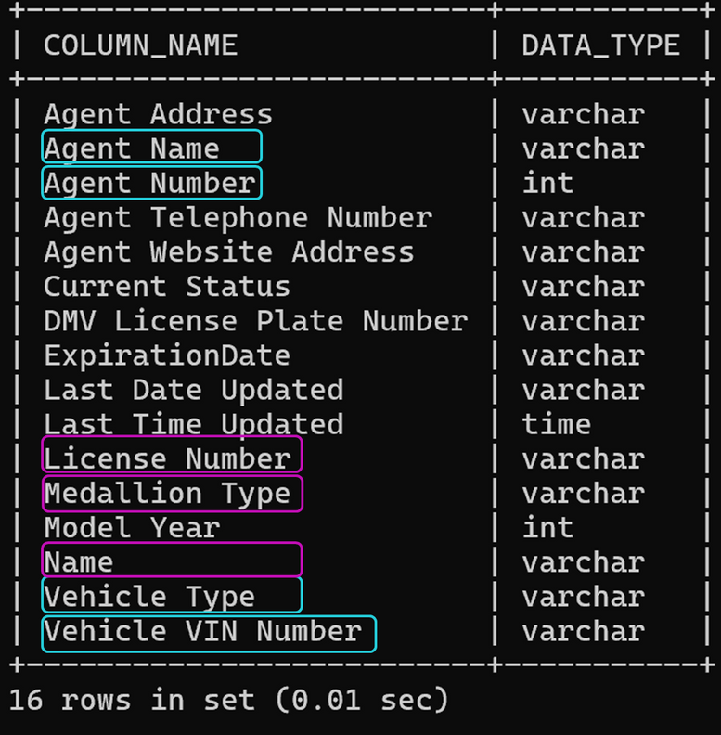

Análise do dataset |
6
DIVISÃO DA TABELA MEDALLIONS EM DUAS DIFERENTE.
TABELA TAXIS DISTINTOS
TABELA CONDUTORES DISTINTOS

Slide 24
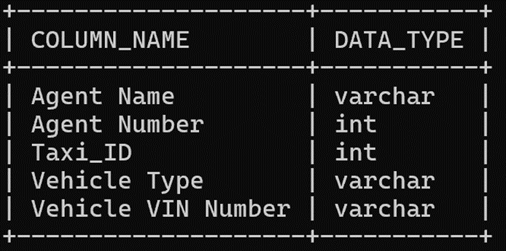
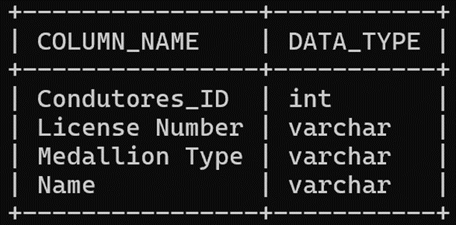
análise do dataset |
6
TABELA TAXIS DISTINTOS E CONDUTORES DISTINTOS.
TABELA TAXIS DISTINTOS
TABELA CONDUTORES DISTINTOS

Slide 25


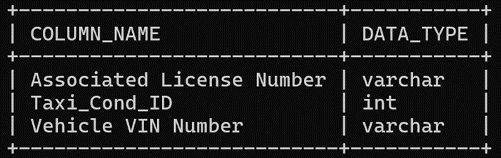

Análise do dataset |
6
UNIÃO DAS DUAS TABELAS E CRIAÇÃO DA TABELA TAXI/COND ID.
TABELA TAXIS DISTINTOS
TABELA TAXI COND ID
TABELA CONDUTORES DISTINTOS

Slide 26
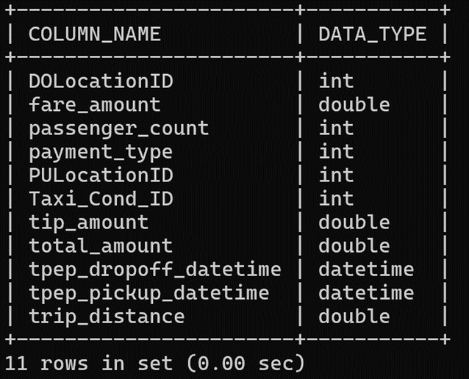


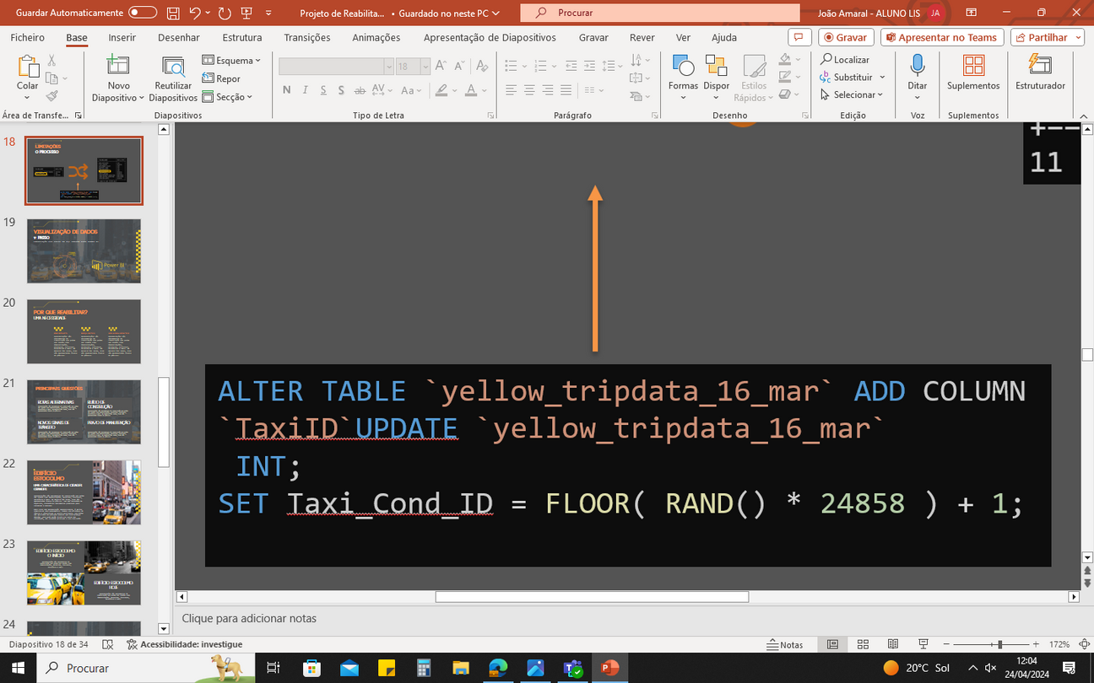
Análise do dataset |
6
ATRIBUIÇÃO DO TAXI_COND ID ALEATÓRIAMENTE AO DATASET ORIGINAL.
TABELA TRIP ID

Slide 27
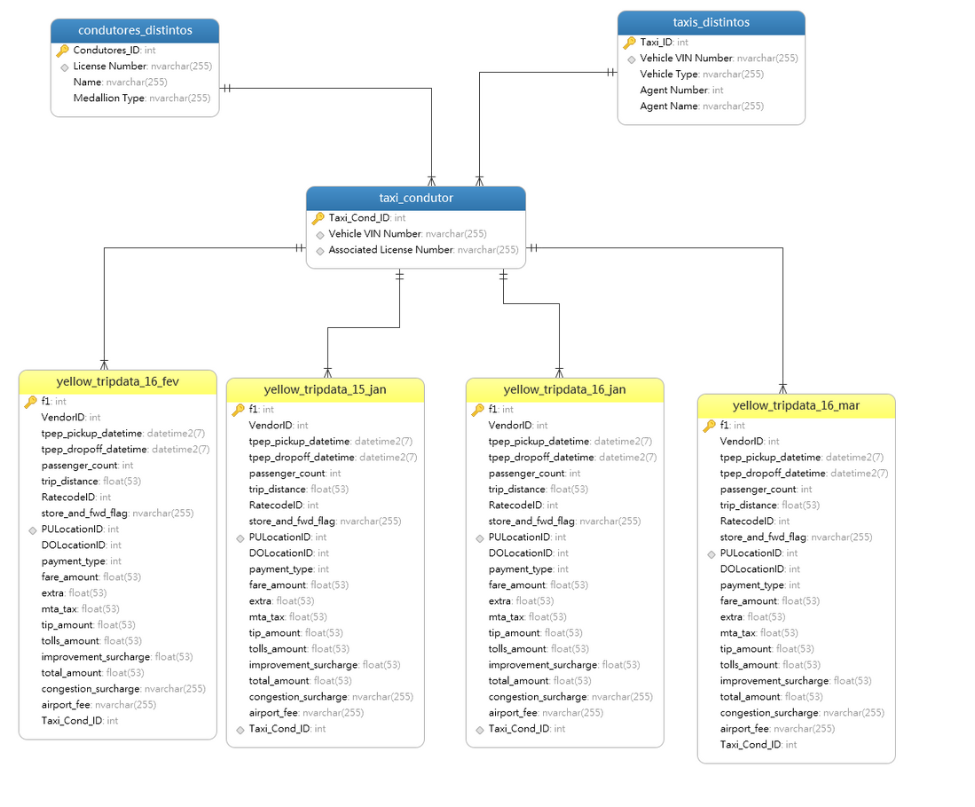
Análise do dataset |
6
MODELO RELACIONAL ENTRE TABELAS E LIGAÇÃO AO DATASET ORIGINAL.

Slide 28
Análise do dataset |
6
RESPOSTA A TODAS AS QUESTÕES.
AS PERGUNTAS A QUE TINHAMOS RESPOSTA
17/17

Slide 29

VISUALIZAÇÃO DE DADOS |
7
LIGAÇÃO DE SQL SERVER COM POWER BI.

Slide 30
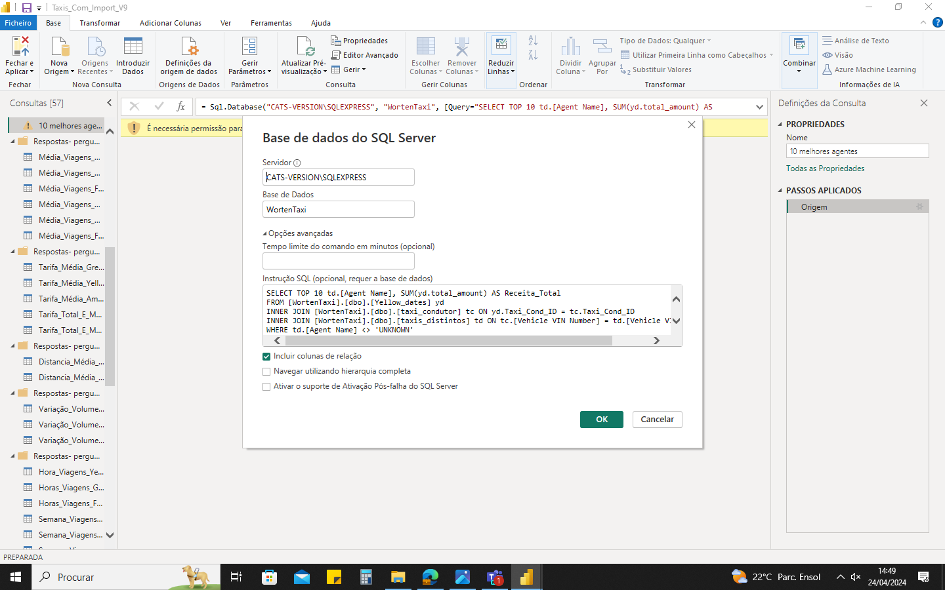
VISUALIZAÇÃO DE DADOS |
8
CRIAÇÃO DE QUERIES SQL DENTRO DE POWER BI.

Slide 31
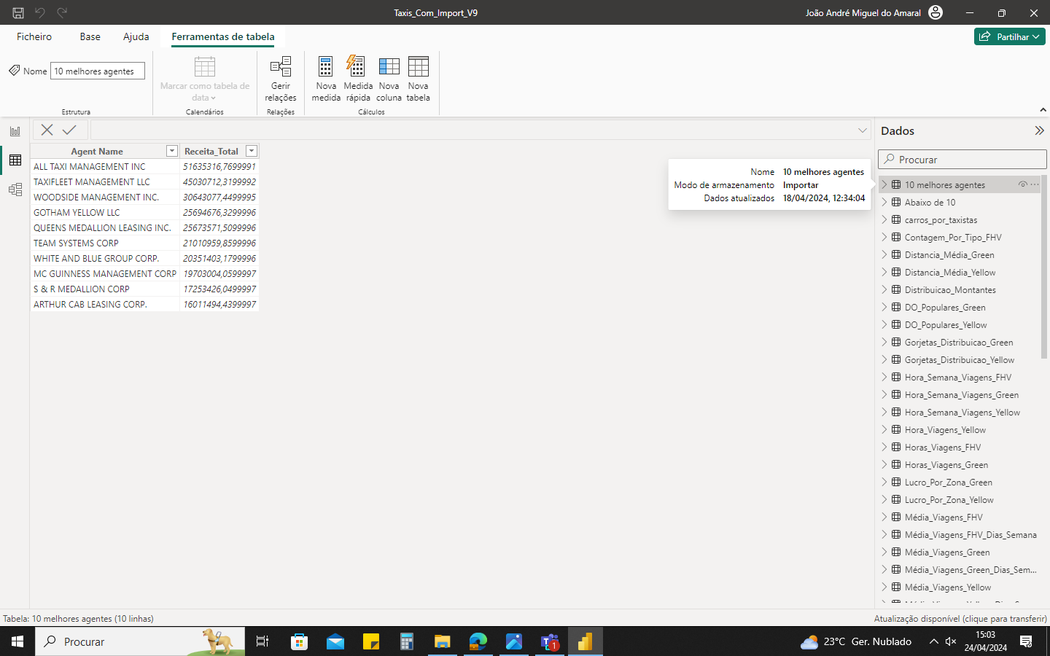
VISUALIZAÇÃO DE DADOS |
9
CRIAÇÃO DE VISUALIZAÇÕES PRETENDIDAS EM POWER BI.

Slide 32
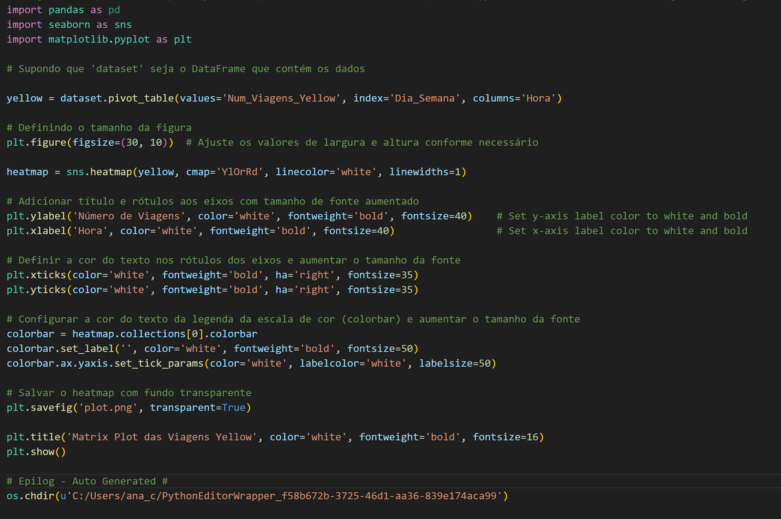
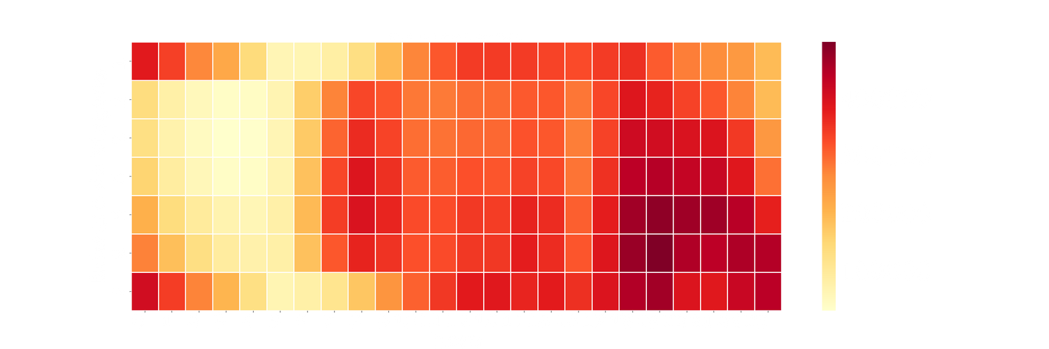
VISUALIZAÇÃO DE DADOS |
10
CRIAÇÃO DE CÓDIGO PYTHON DENTRO DO POWER BI PARA HEATMAP E HISTOGRAMA.

Slide 33
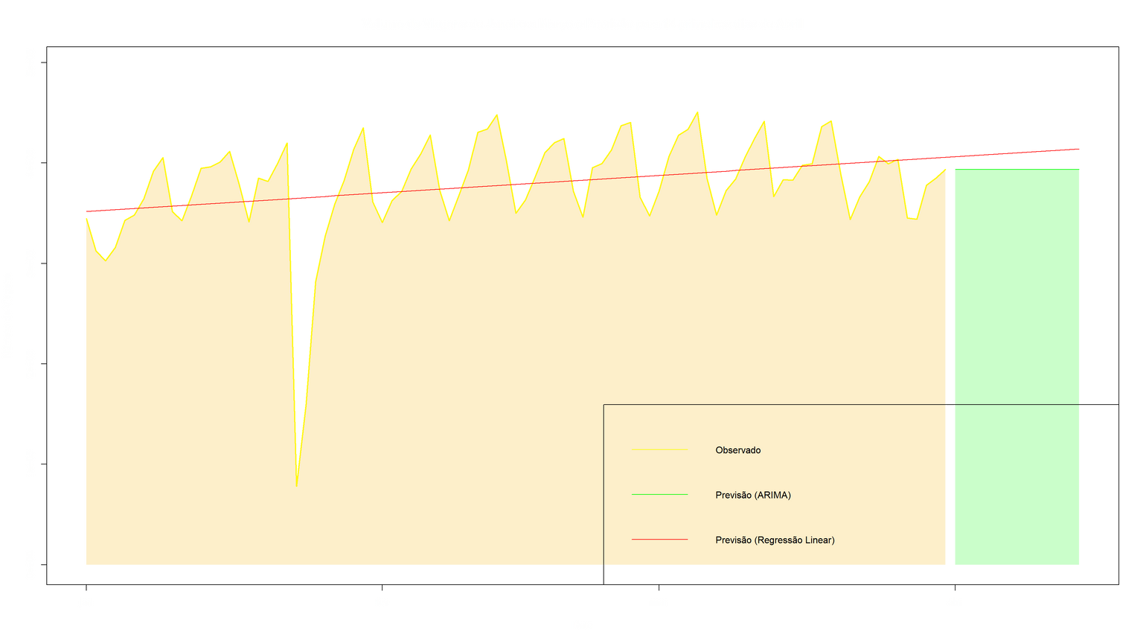
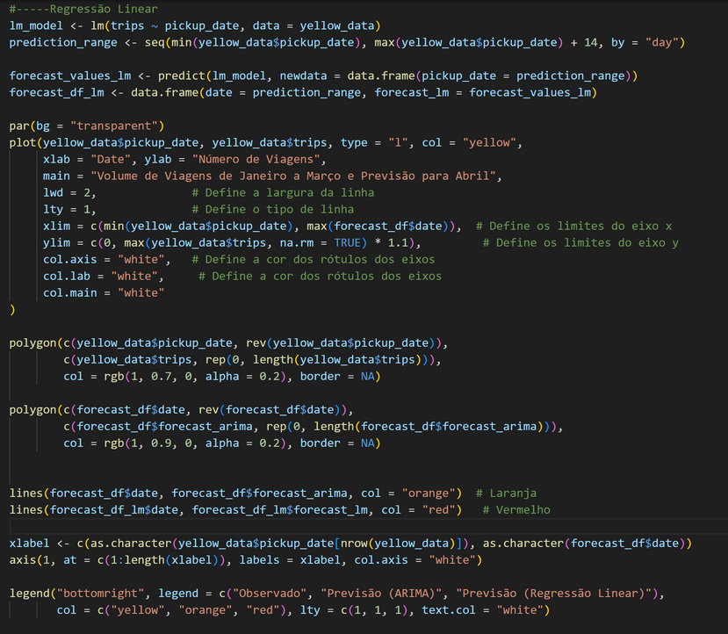
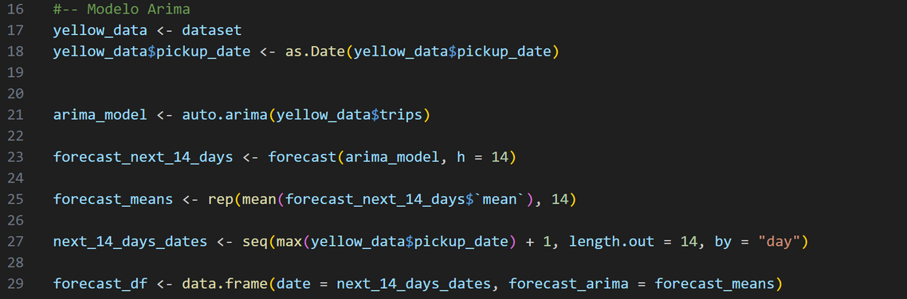
VISUALIZAÇÃO DE DADOS |
11
CRIAÇÃO DE CÓDIGO R EM POWER BI PARA PREVISÃO DE PRÓXIMOS 14 DIAS.

Slide 34






CESAE DIGITAL
NEW YORK TAXIS
CLIENTE WORTEN

Slide 35






agradecimentos
CLIENTE
CESAE
FORMADORES
COLEGAS

Slide 36
DÚVIDAS
ESPAÇO PARA PERGUNTAS, COMENTÁRIOS
E MAIS INFORMAÇÕES
CONTACTOS
TIAGO MARQUES
ANA PINHEIRO
GONÇALO REIS
JOANA AFONSO
tiagomarques031@gmail.com
anacatarinappinheiro@gmail.com
goncalousa1992@gmail.com
joanafilipadiasafonso@gmail.com

